Slide 1
Муниципальный этап Всероссийского профессионального конкурса «Воспитатель года России» 2025 ПЕДАГОГИЧЕСКАЯ НАХОДКА Использование технологии «Сила картинок» для речевого и познавательного развития детей младшего возраста
Муниципальное бюджетное дошкольное образовательное учреждение «Детский сад №55 комбинированного вида «Чудесница» г. Воркуты
Выполнила:
Слуту Татьяна Васильевна
Воспитатель
Г. Воркута 2025г.

Slide 2
Новизна опыта
Новизна опыта заключается в систематизации работы по взаимодействию воспитателя и родителей с детьми, направленной на развитие связной речи детей, используя приемы мнемотехники. В ходе работы над опытом осуществляется индивидуальный подход к детям с учетом их особенностей и потребностей.

Slide 3
Практическая значимость
Создание картотеки мнемотаблиц, методических рекомендаций для педагогов и родителей по развитию речи у младшего школьного возраста.
Почему нужно использовать мнемотехнику?
В настоящее время педагоги все чаще сталкиваемся с такими проблемами в развитии детей, как:
Бедный словарный запас
Неумение согласовывать слова в предложении
Нарушение звукопроизношения
Неспособность построить монолог
Бедная диалогическая речь
Плохое развитие связной речи
Несформированность психических процессов
Несовершенство различных видов мышления
Поэтому перед нами встает задача, как помочь детям, но так, чтобы им было легко и интересно.
Мнемотехника помогает упростить для детей процесс непосредственно-образовательной деятельности. Дети обучаются в интересной игровой форме, без умственных и эмоциональных перегрузок.

Slide 4
Чем отличается мнемотехника от других технологий.
Интегративностью – образовательная деятельность реализуется во всех образовательных областях
Экономичностью – используется имеющиеся методические средства и создаются дидактические средства не требующих финансовых затрат.
Процессуальностью - развитие ребенка рассматриваются как процесс.
Здоровьесбережением – реализуется исходя из потребностей и возможностей ребенка. Ребенок не испытывает давления со стороны педагога. Педагог выступает в роли сотрудника, наставника, тьютера.
Универсальностью – может использоваться любым педагогом
и родителями.
На основании анализа научной литературы выделили следующие подходы в работе с технологией мнемотехника:
Системный – технология мнемотехника используется в системе обучения и воспитания;
Личностный – с учетом возможностей и потребностей каждого ребенка;
Деятельностный – развитие ребенка происходит в деятельности, он читает предложенные педагогом схемы, таблицы и составляет свои;
Диалогический – процесс обучения происходит в форме диалога;
Культурологический – ребенок расширяет словарный запас, развивает связную речь, учится грамматически правильно говорить;
Информационный – ребенок через схемы и таблицы воспринимает,
перерабатывает и воспроизводит информацию об окружающем мире;

Slide 5
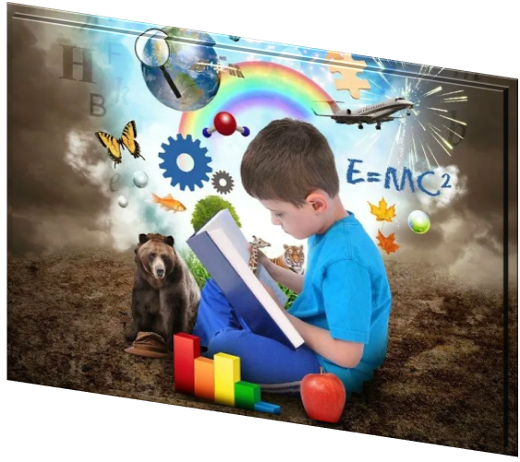
Принципы
Принцип развивающего образования , в соответствии с которым главной целью является развитие ребенка;
Принцип научной обоснованности и практической применимости- содержание работы соответствует основным положениям возрастной психологии и педагогики, и имеет возможность реализации в массовой практике образования.

Slide 6
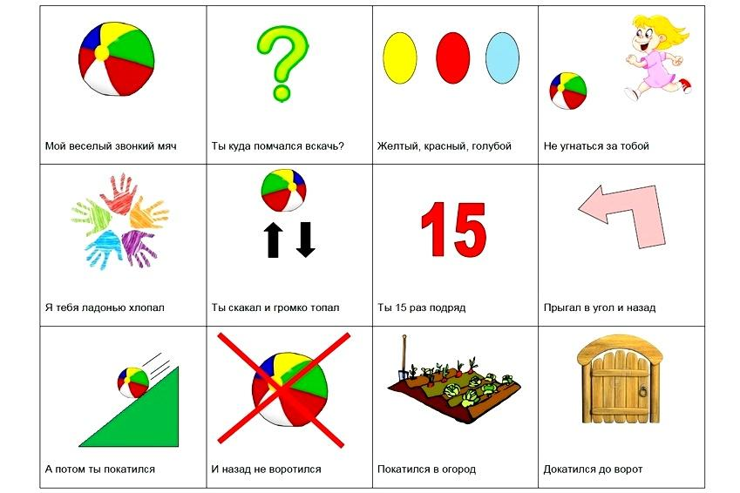
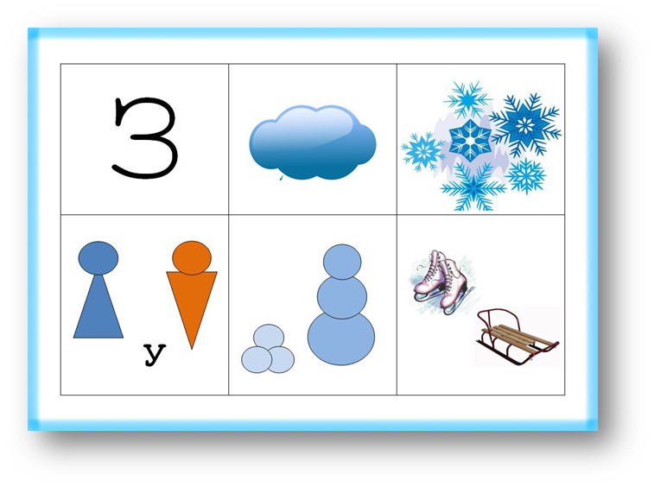
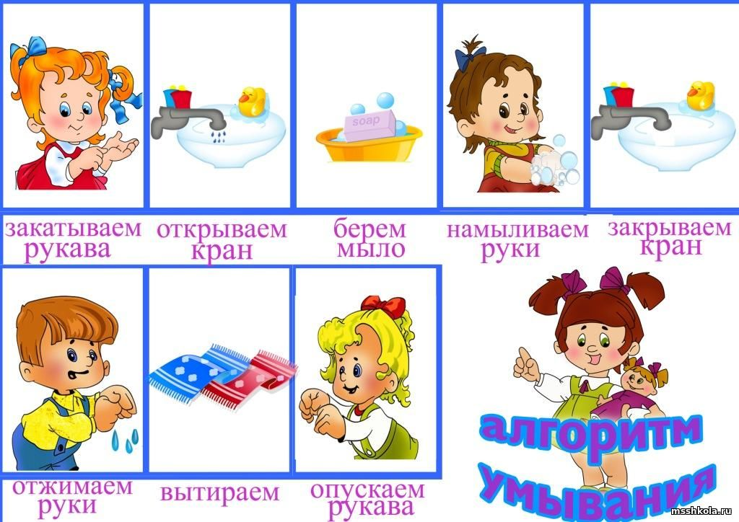
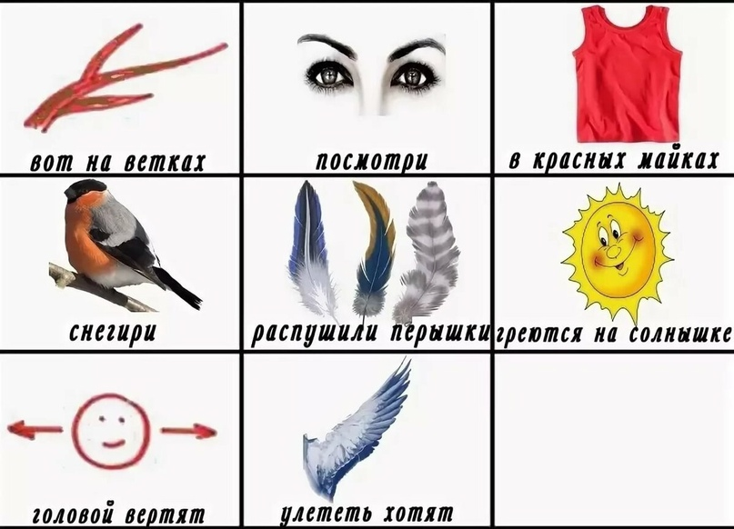
Где можно использовать
Мнемотаблицы-схемы можно использовать:
для ознакомления детей с окружающим миром
при заучивании стихов
при пересказах художественной литературы
при обучении составлению рассказов
при отгадывании и загадывании загадок
для обогащения словарного запаса
при обучении составу числа
при воспитании культурно-гигиенических навыков при воспитании навыков самообслуживания
при ознакомлении с основами безопасности жизнедеятельности

Slide 7
Мнемотехника – это система различных приёмов, облегчающих запоминание
и увеличивающих объём памяти путём образования дополнительных
ассоциаций. Такие приёмы особенно важны для дошкольников, так как
мыслительные задачи решаются с преобладающей ролью внешних средств,
наглядный материал усваивается лучше вербального.
I этапом обучения для самых маленьких дошкольников являются мнемоквадраты.
II этап мнемоквадраты.
III этап мнемотаблица.

Slide 8
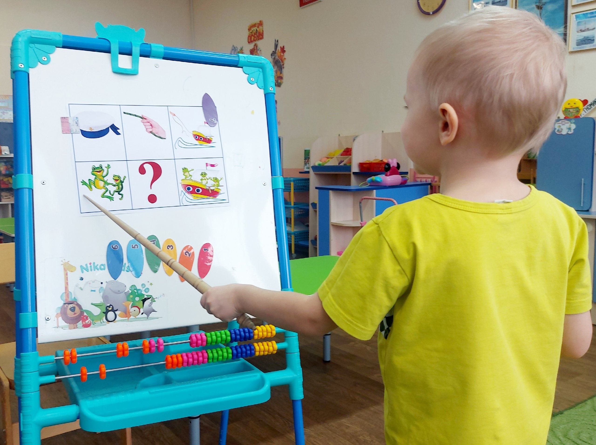
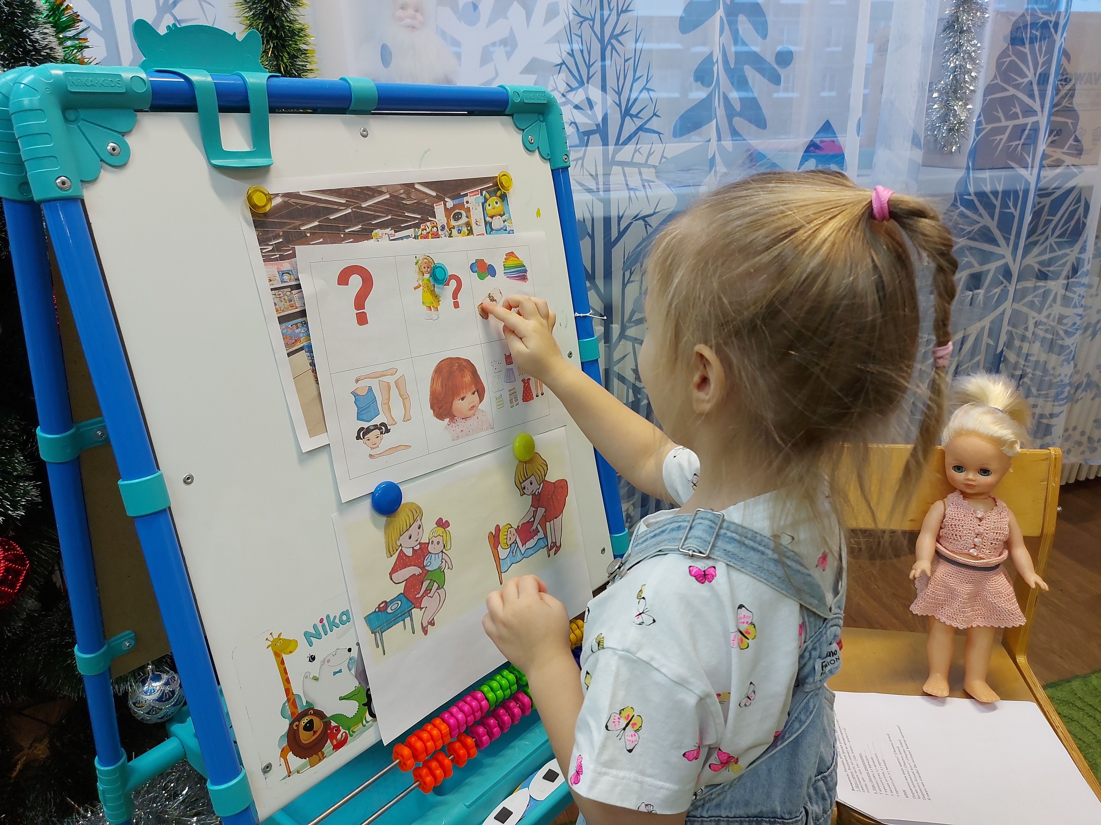
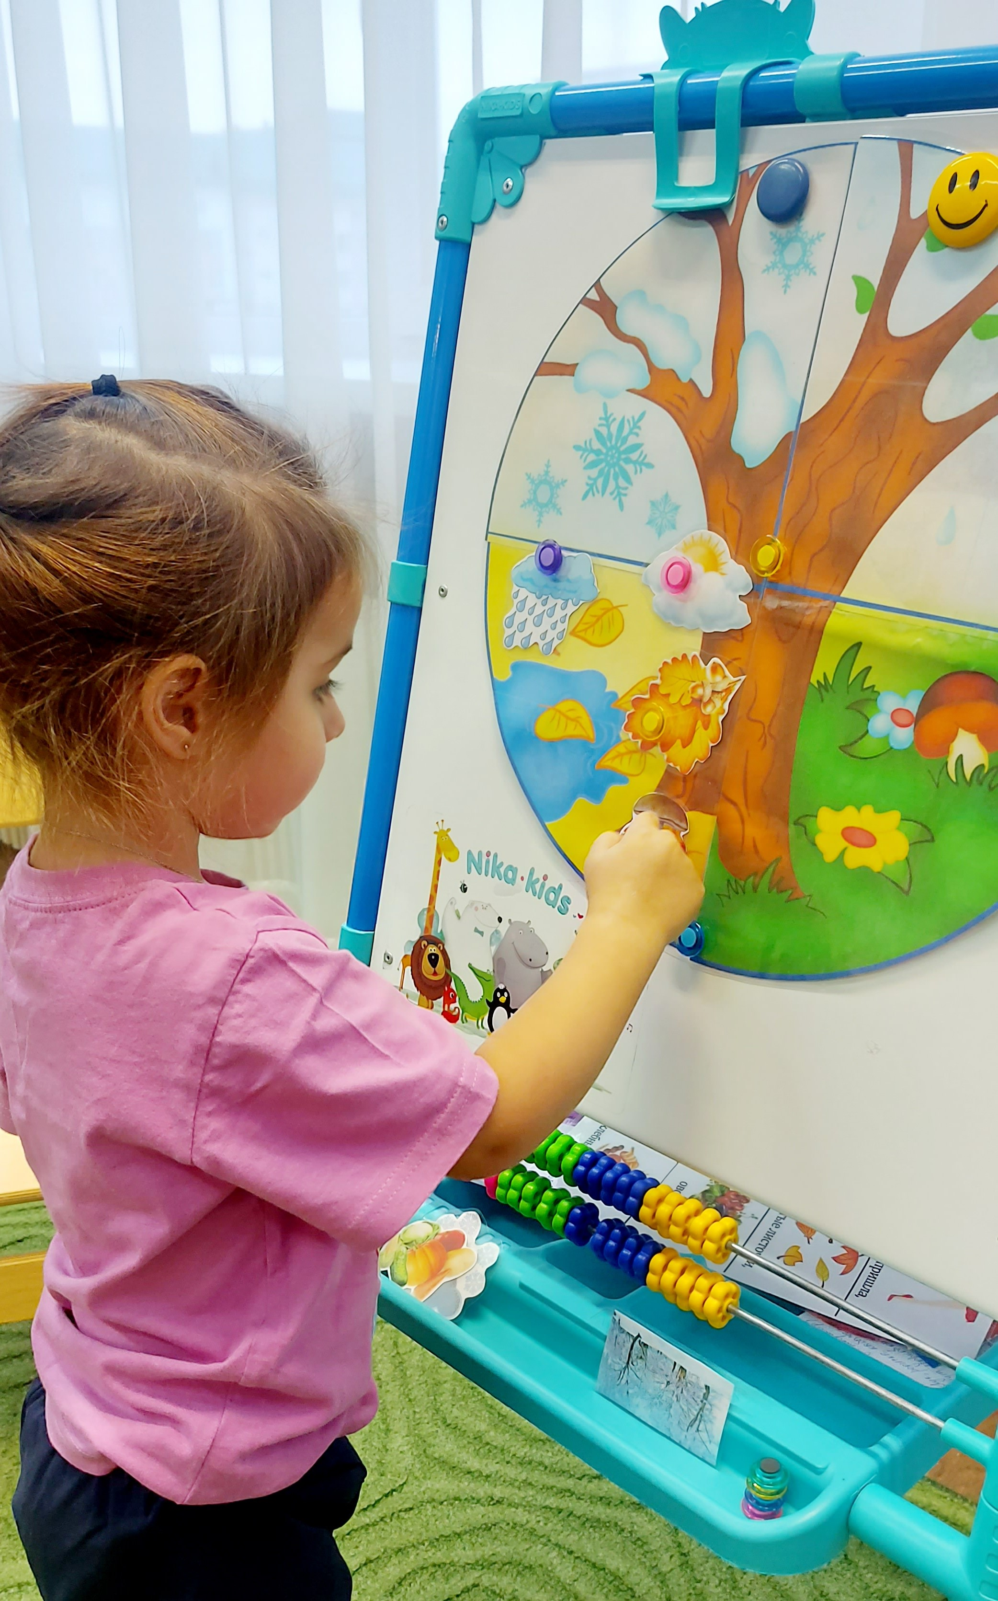
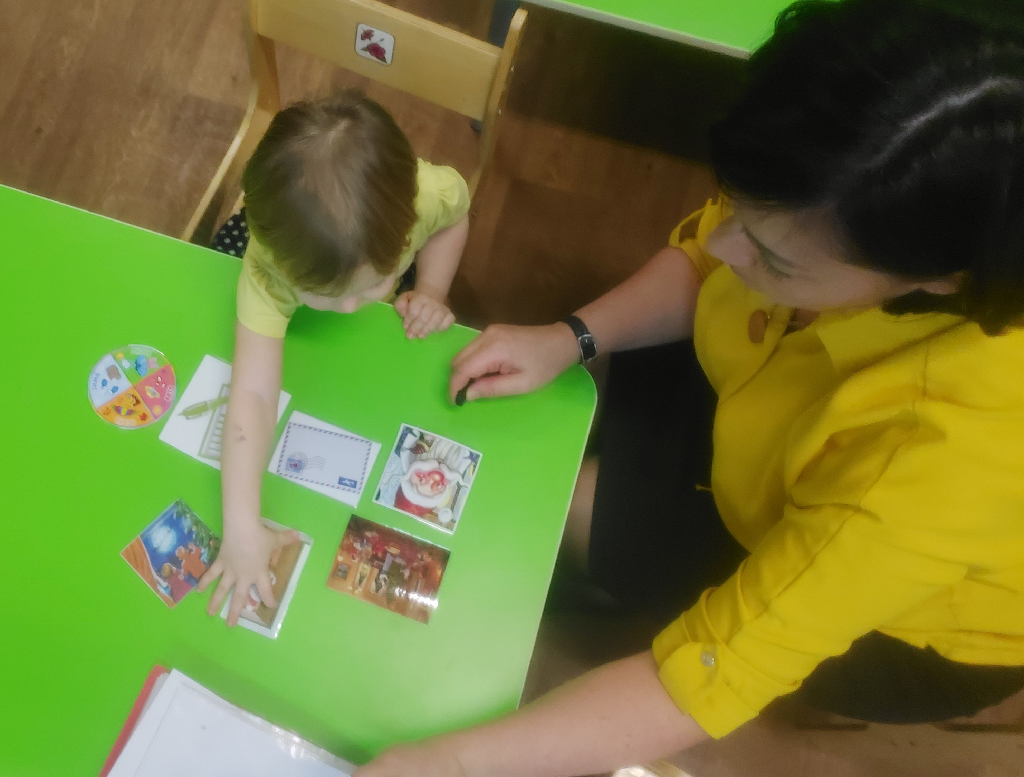

Slide 9
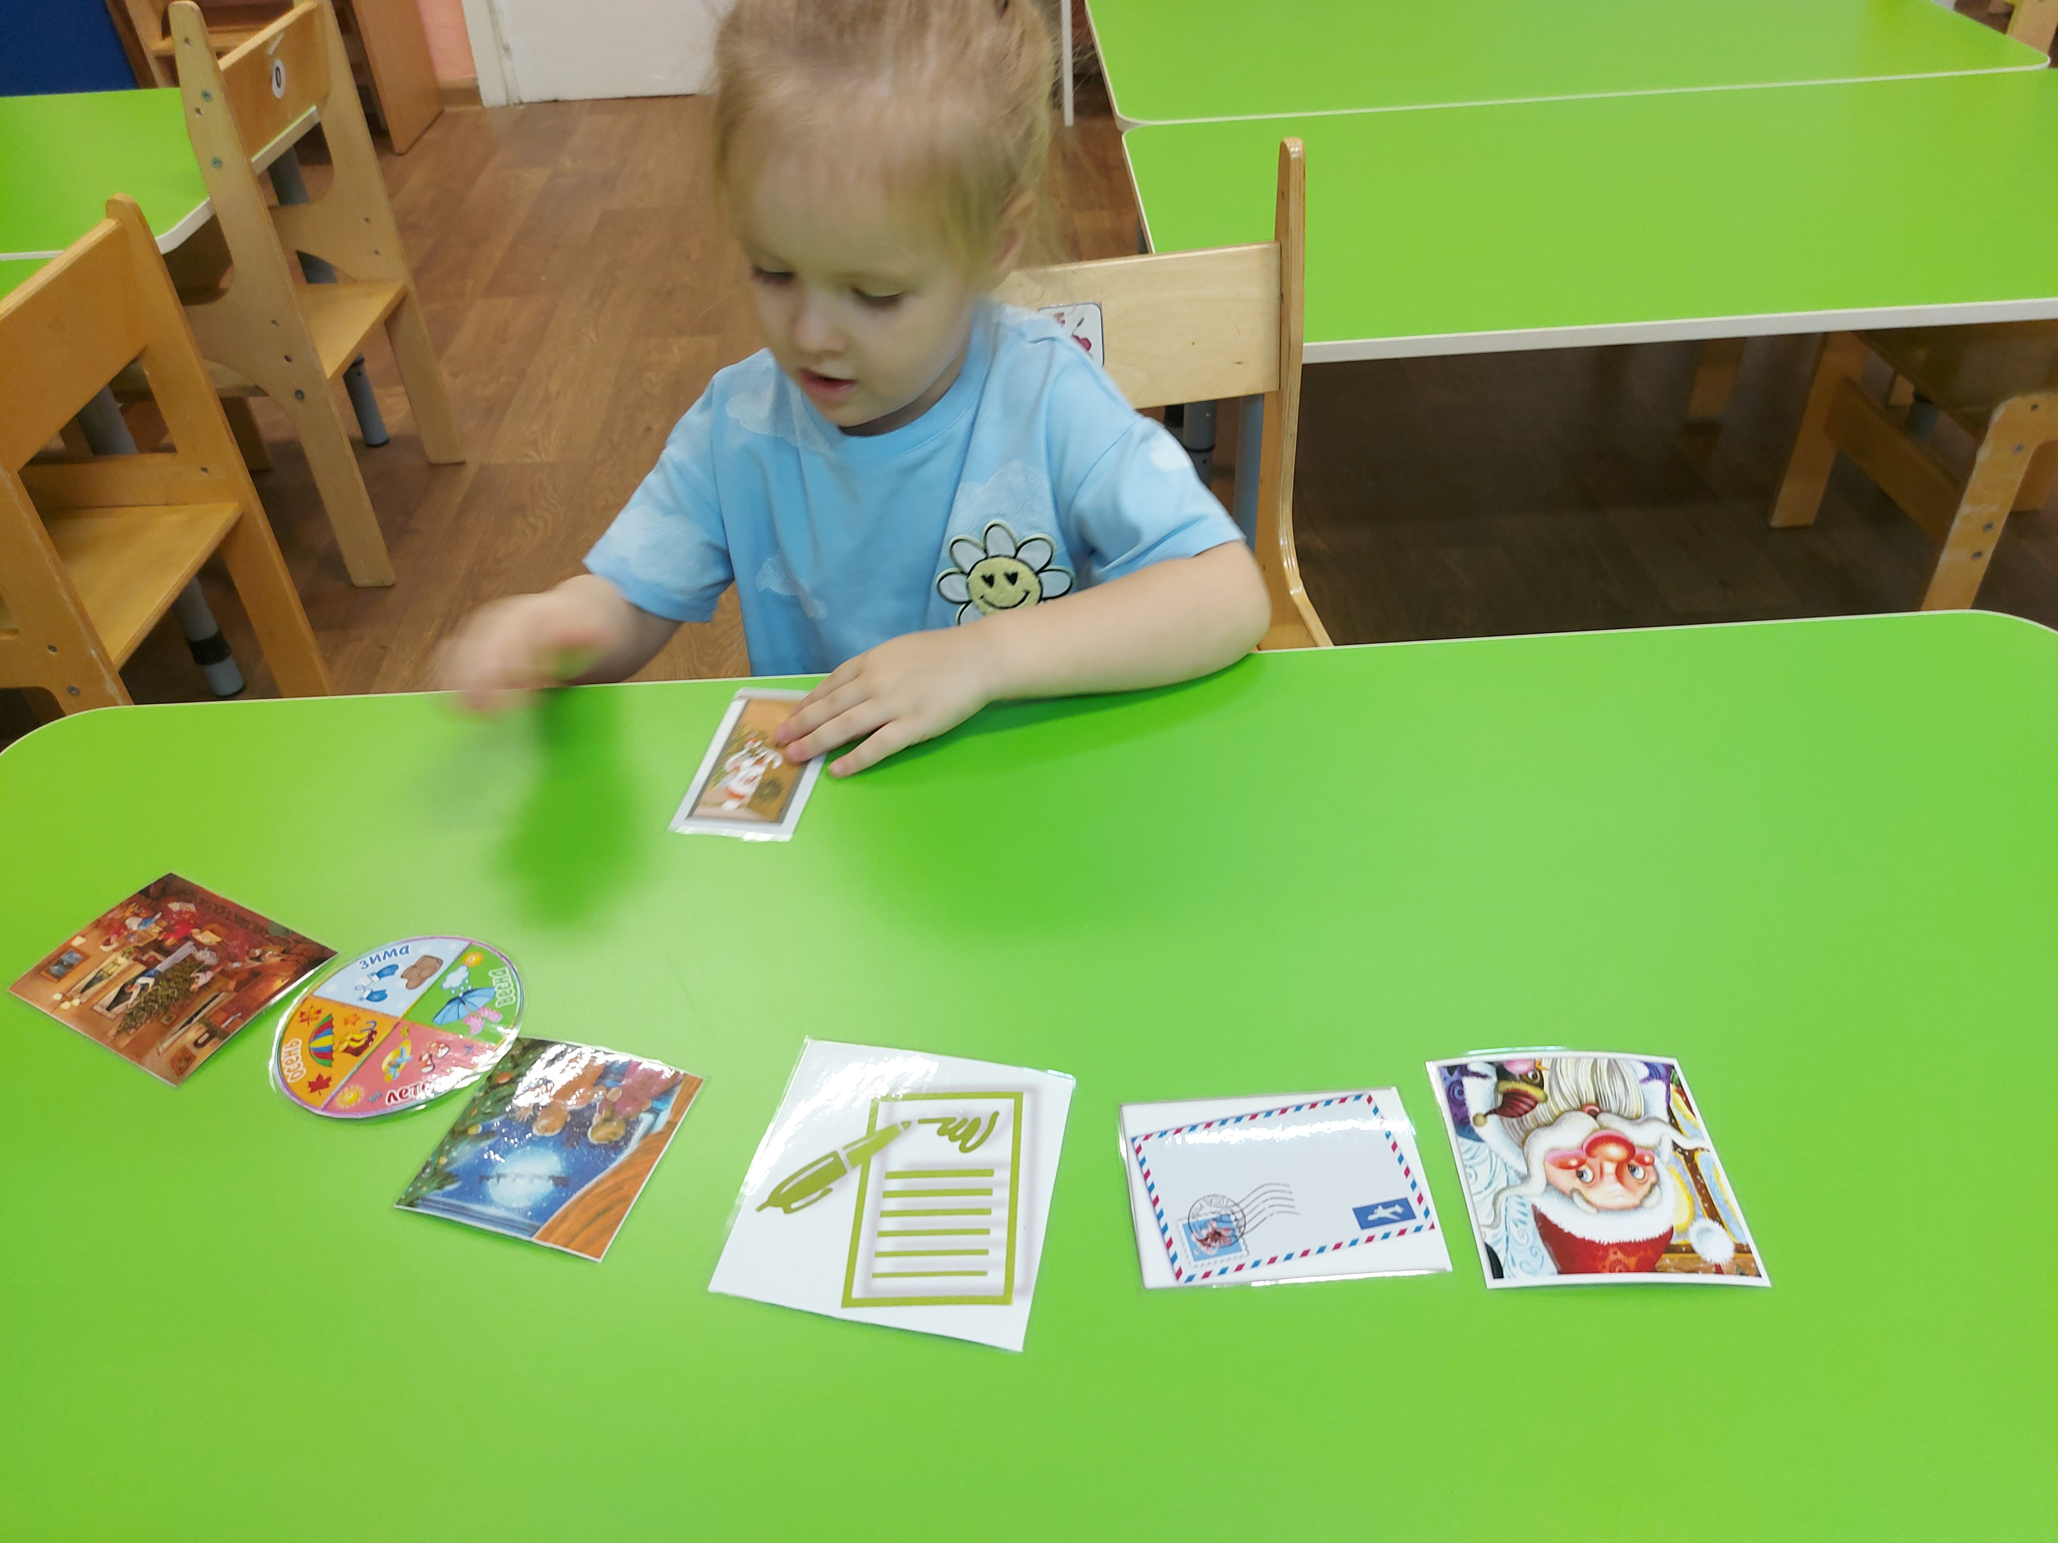
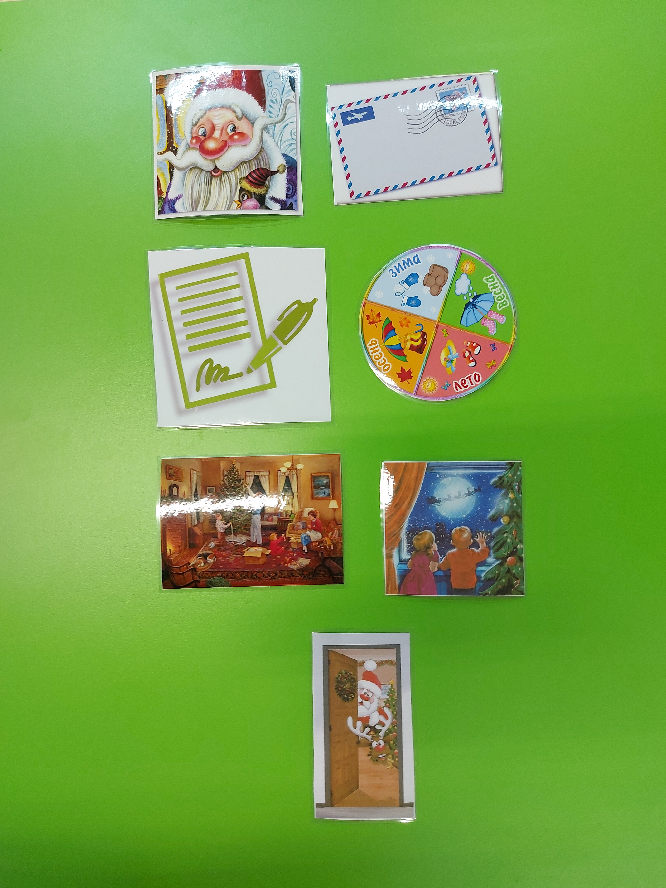
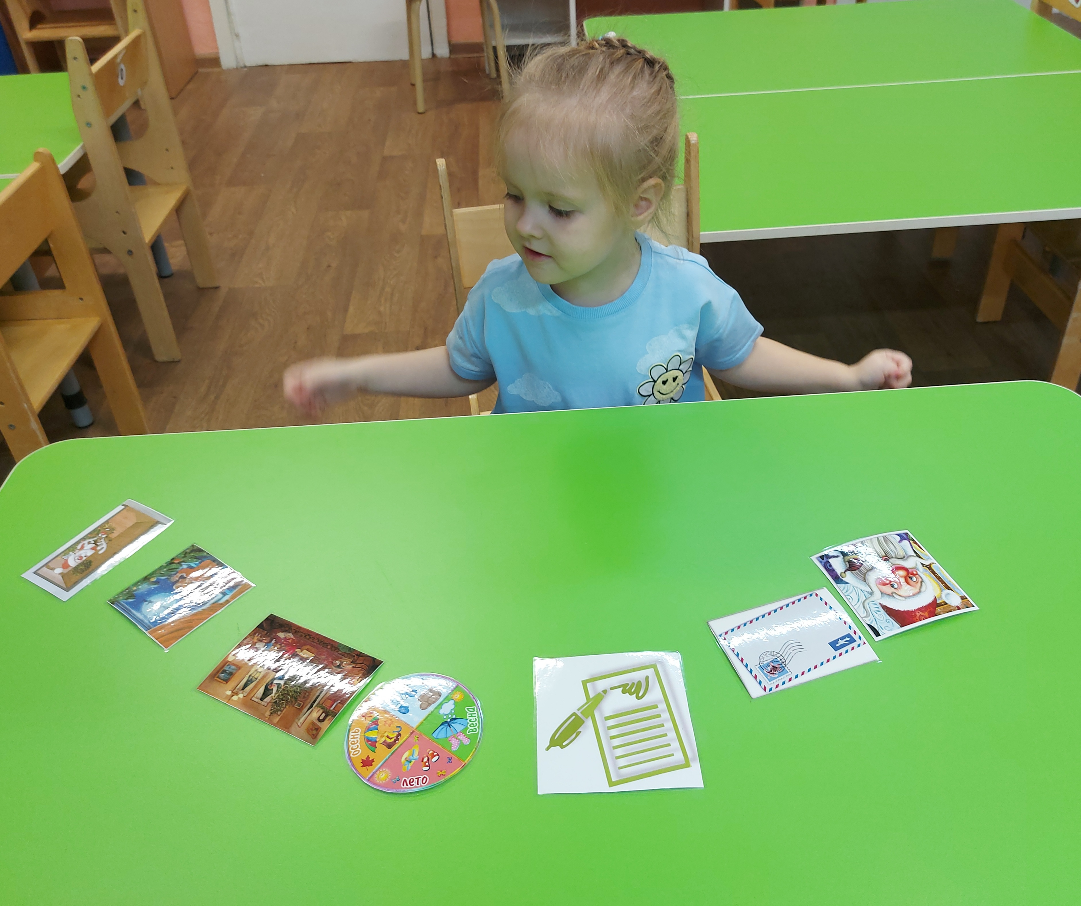
Дет Мороз красный нос,
Что с собою ты принес?
Письма мы тебе писали
И заявки отправляли.
Ждем тебя мы целый год!
Много к празднику хлопот.
В волшебство твое мы верим
Новый год уже за дверью.

Slide 10
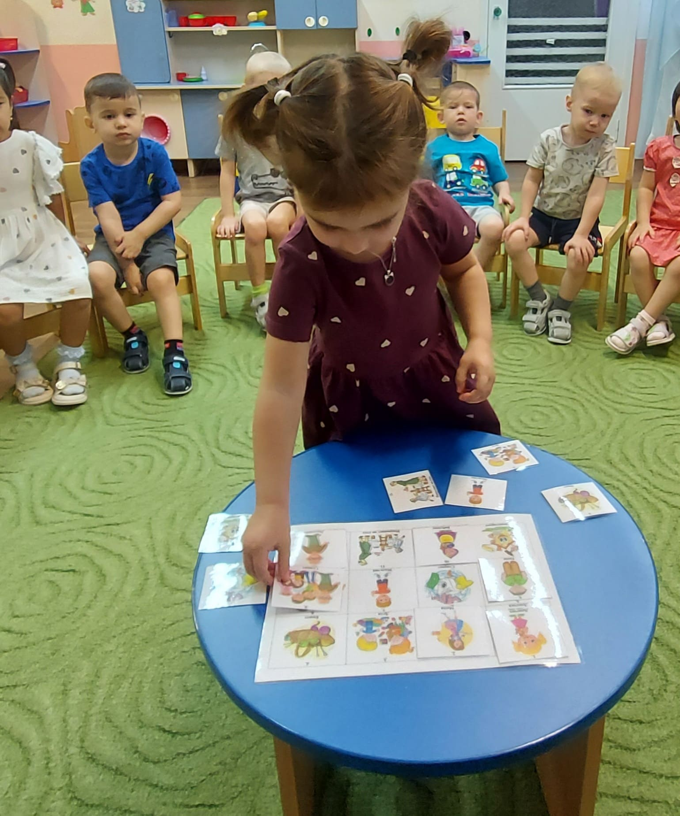
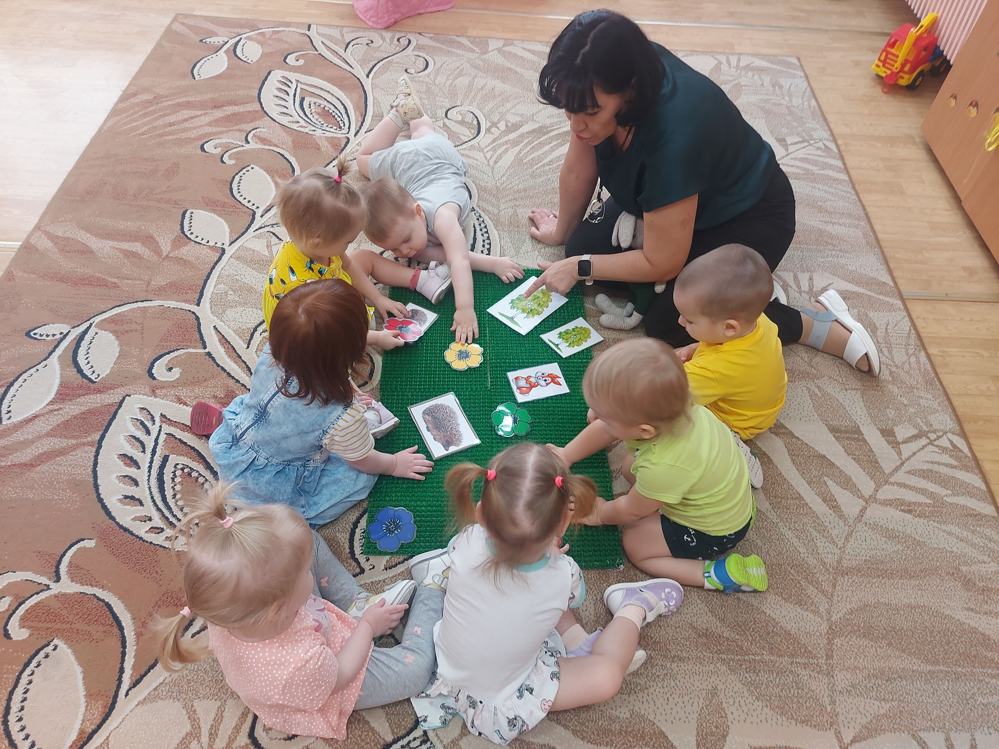
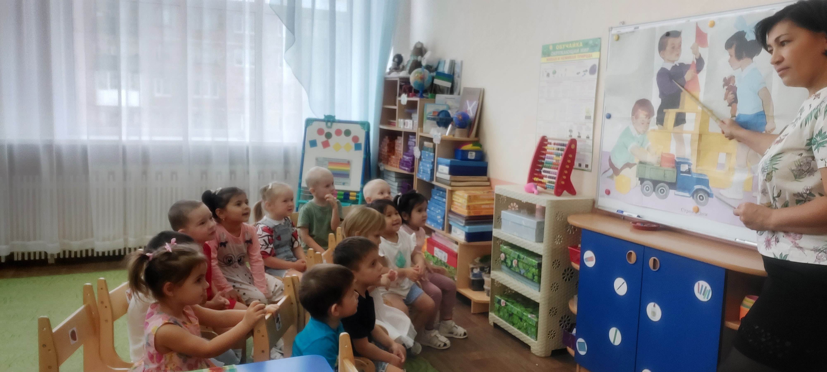
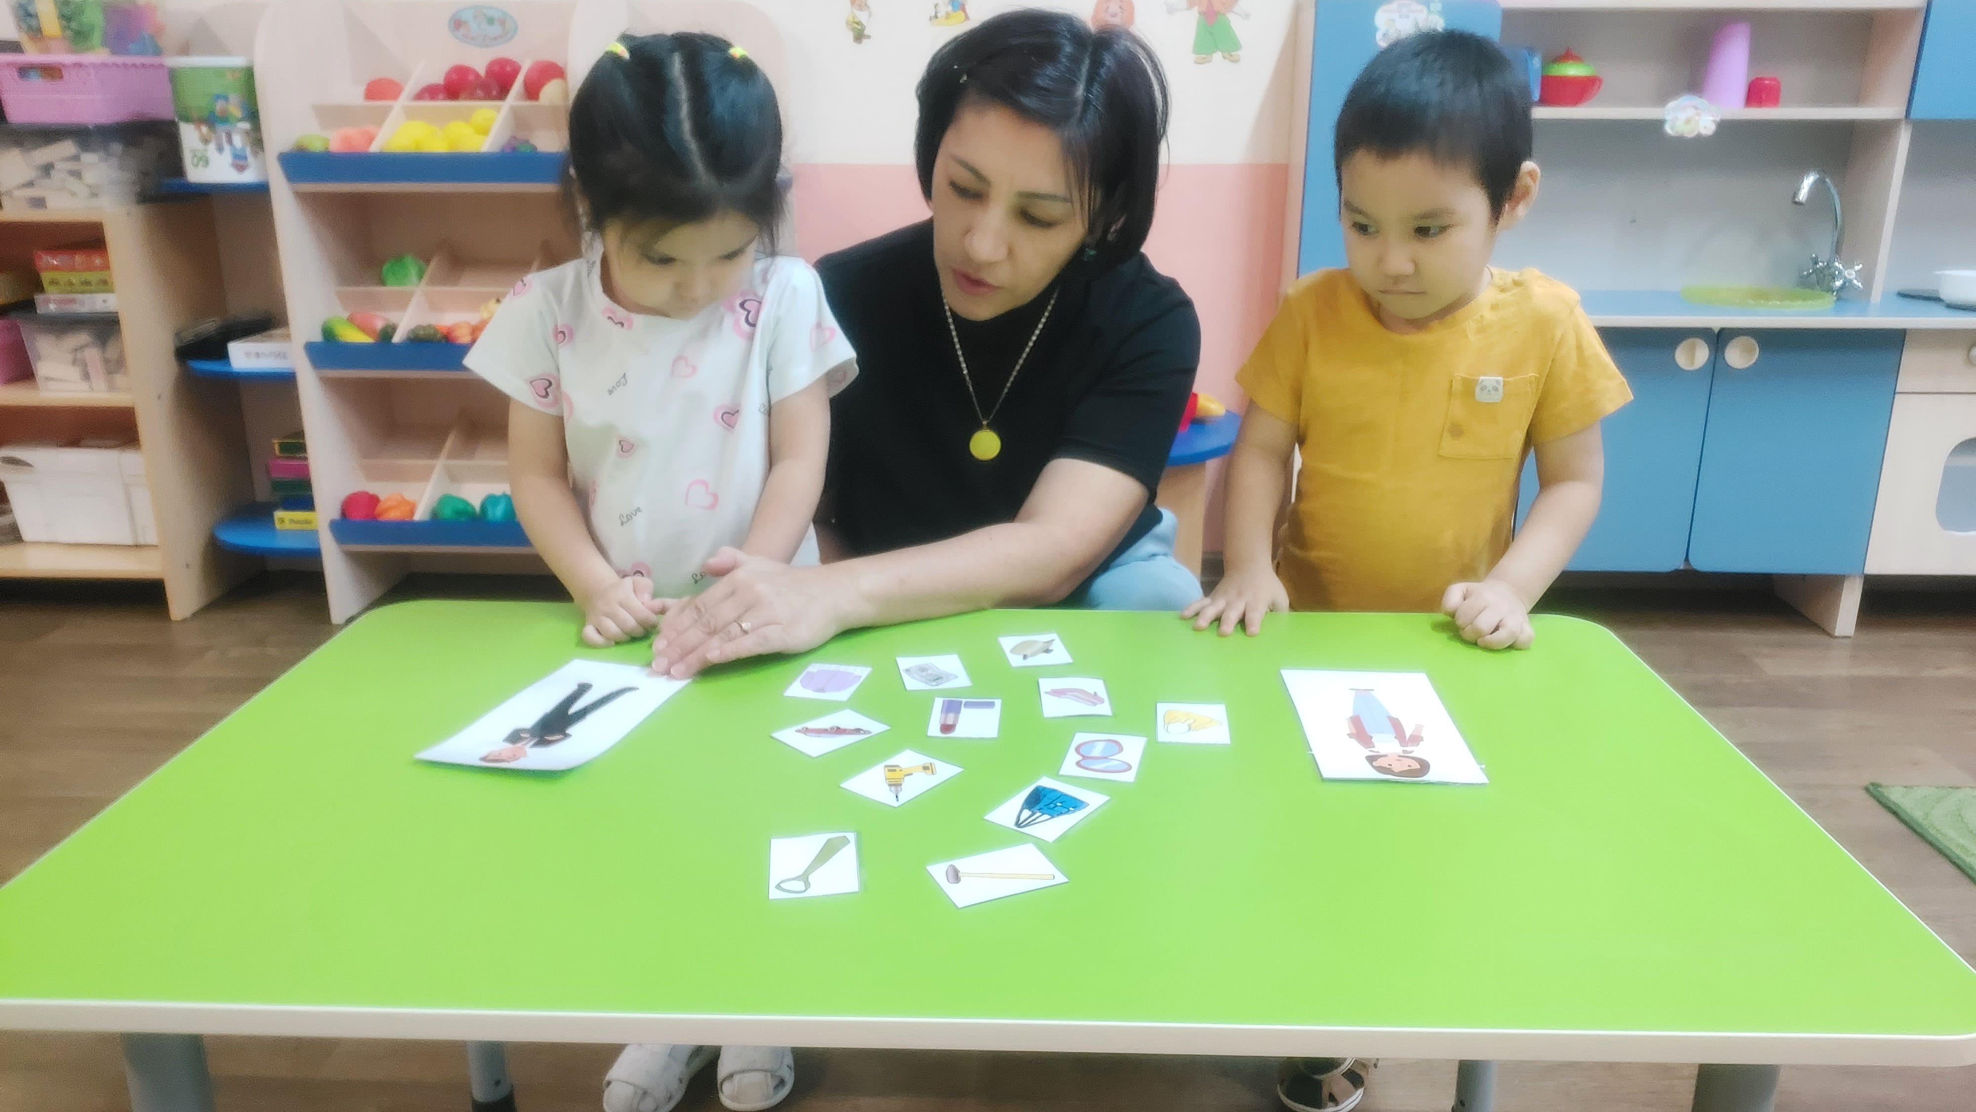
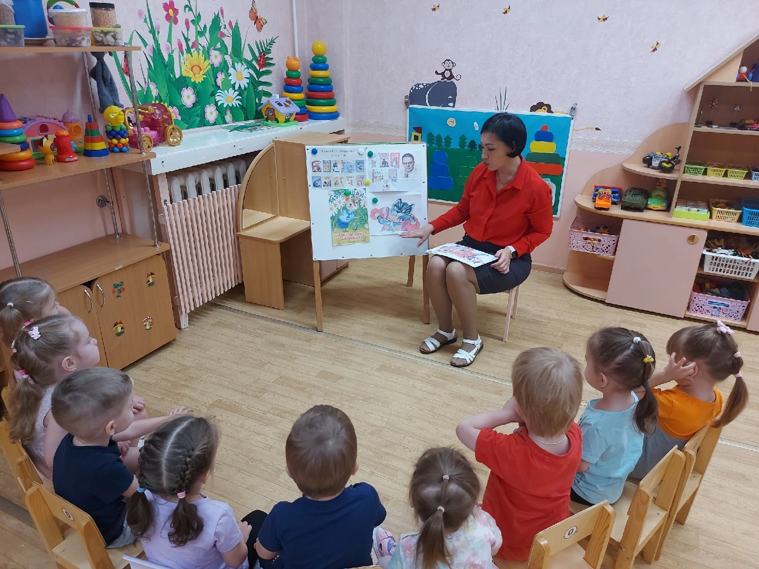
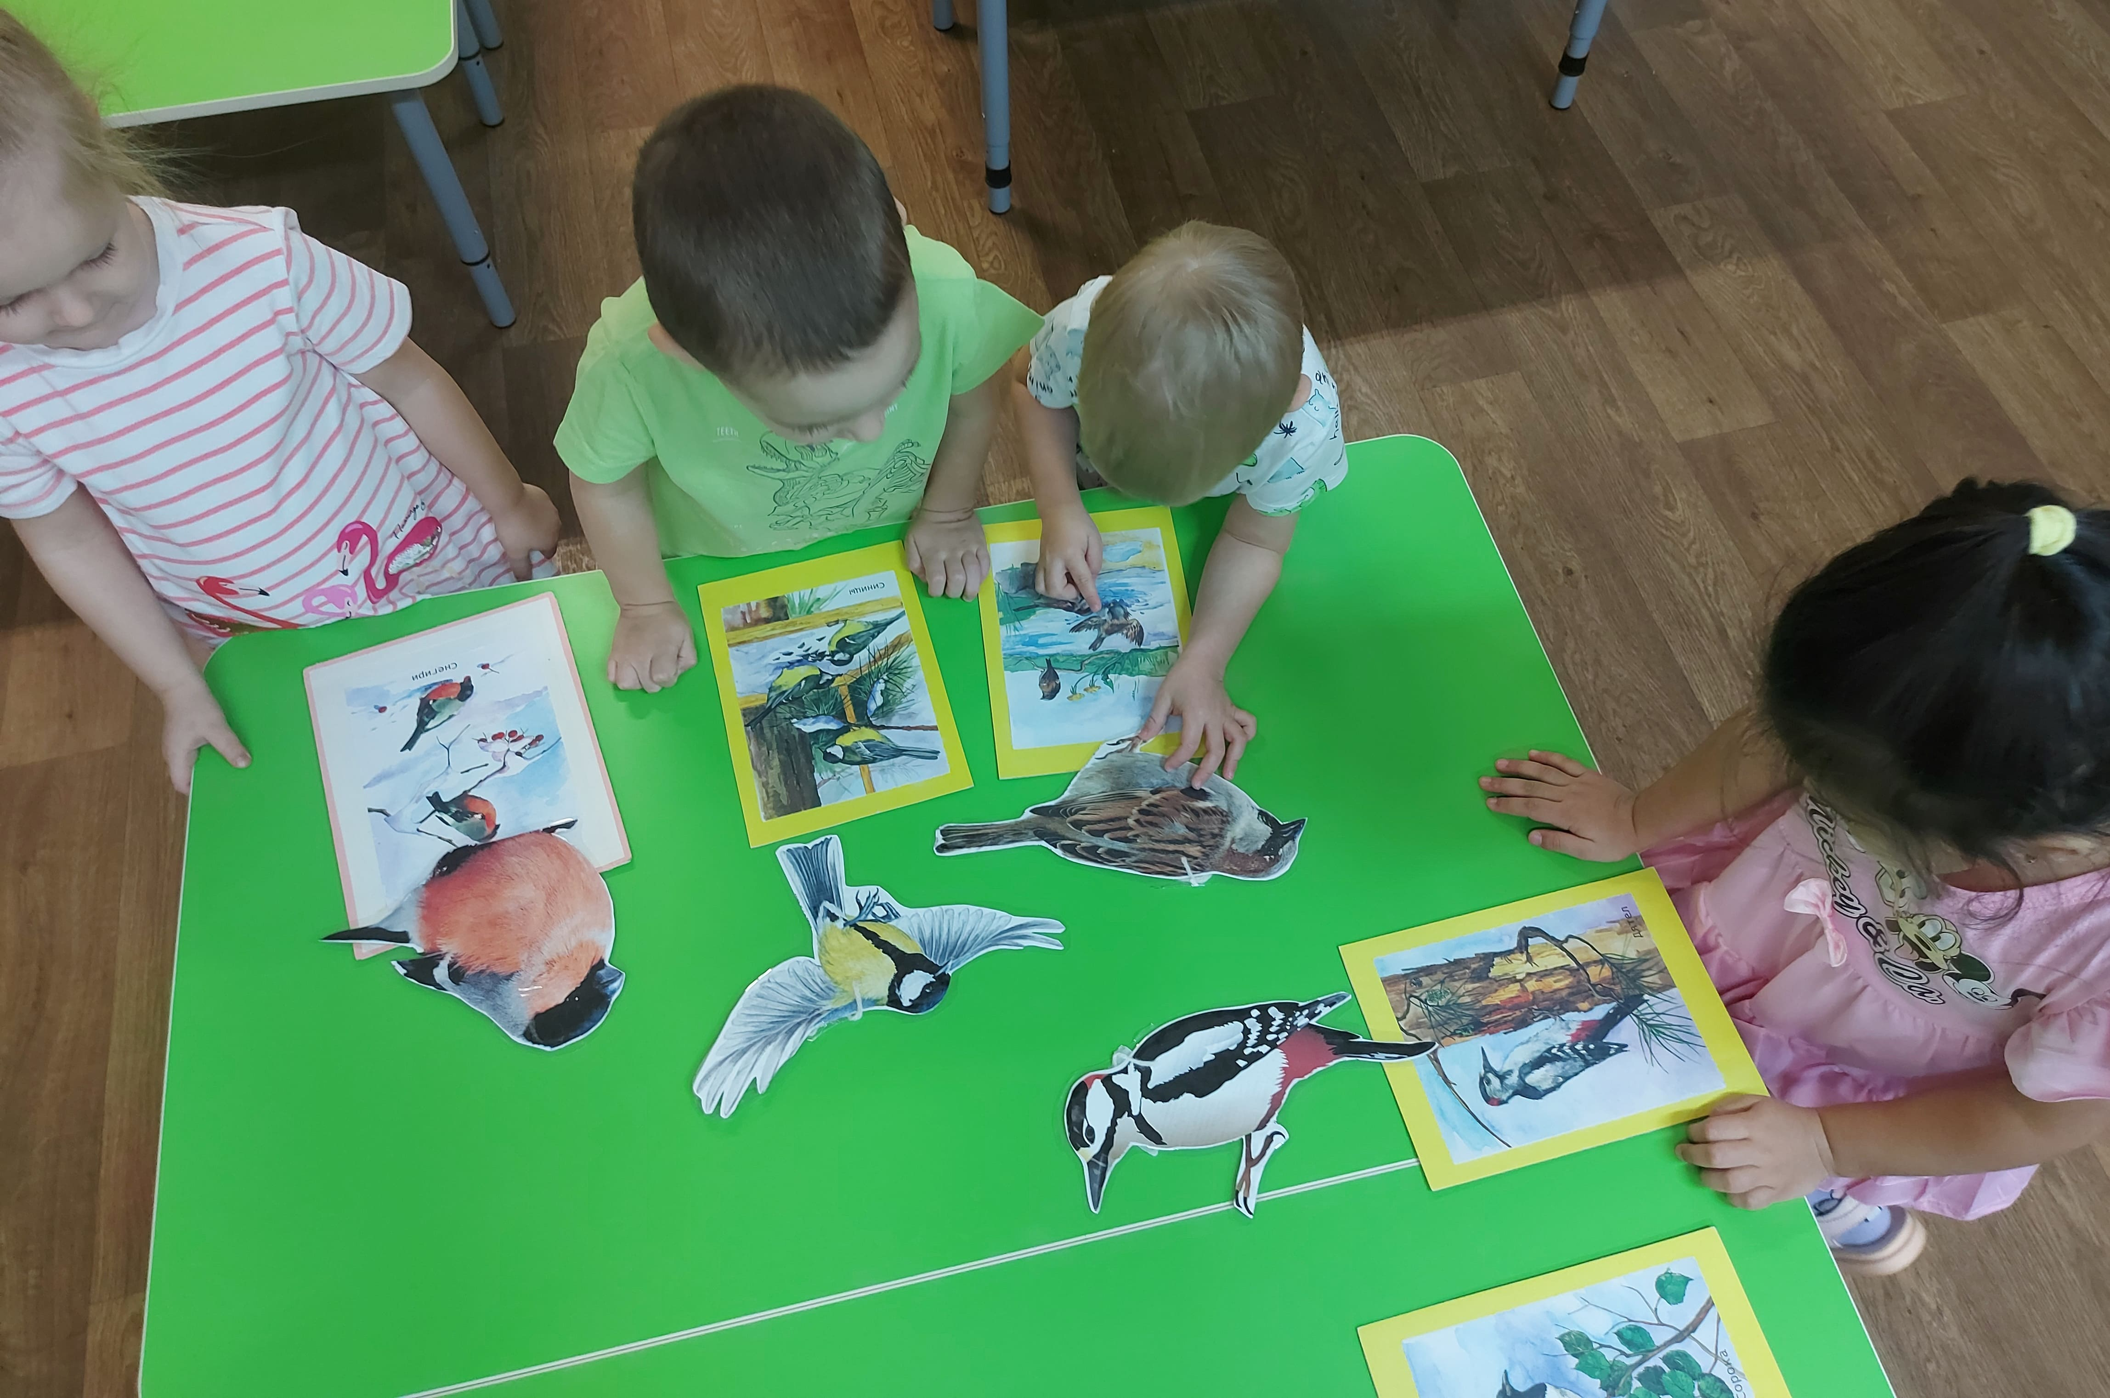

Slide 11
СПАСИБО ЗА ВНИМАНИЕ!

